Slide 1
注意力机制与外部记忆
《神经网络与深度学习》
https://nndl.github.io/

Slide 2
内容
注意力机制
  指针网络
  自注意力模型
记忆增强网络
  结构化外部记忆
  基于神经动力学的联想记忆

Slide 3
参考资料
《神经网络与深度学习》第8、15章
  https://nndl.github.io/

Slide 4
网络能力
全连接
前馈网络
循环网络
图网络
卷积网络
增加网络能力的另一种思路：
注意力机制
外部记忆

Slide 5
注意力机制

Slide 6
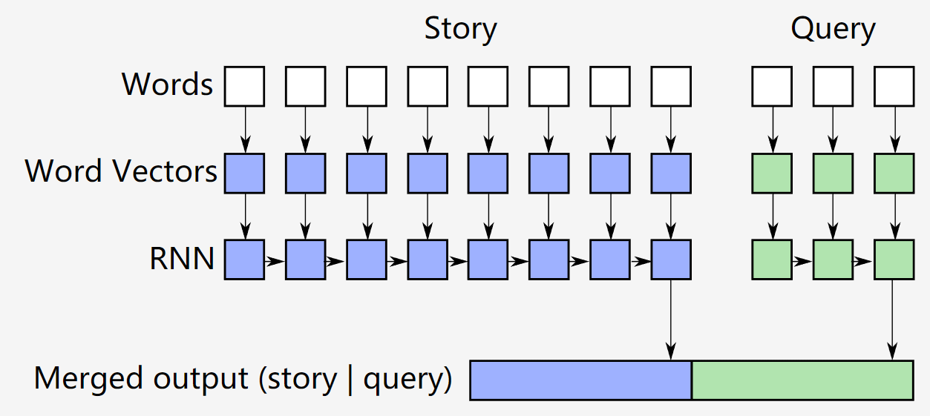
例子：阅读理解
Facebook bAbi tasks
1 John moved to the bedroom.
2 Mary grabbed the football there.
3 Sandra journeyed to the bedroom.
4 Sandra went back to the hallway.
5 Mary moved to the garden.
6 Mary journeyed to the office.
7 Where is the football? office
Notes:
https://smerity.com/articles/2015/keras_qa.html

Slide 7
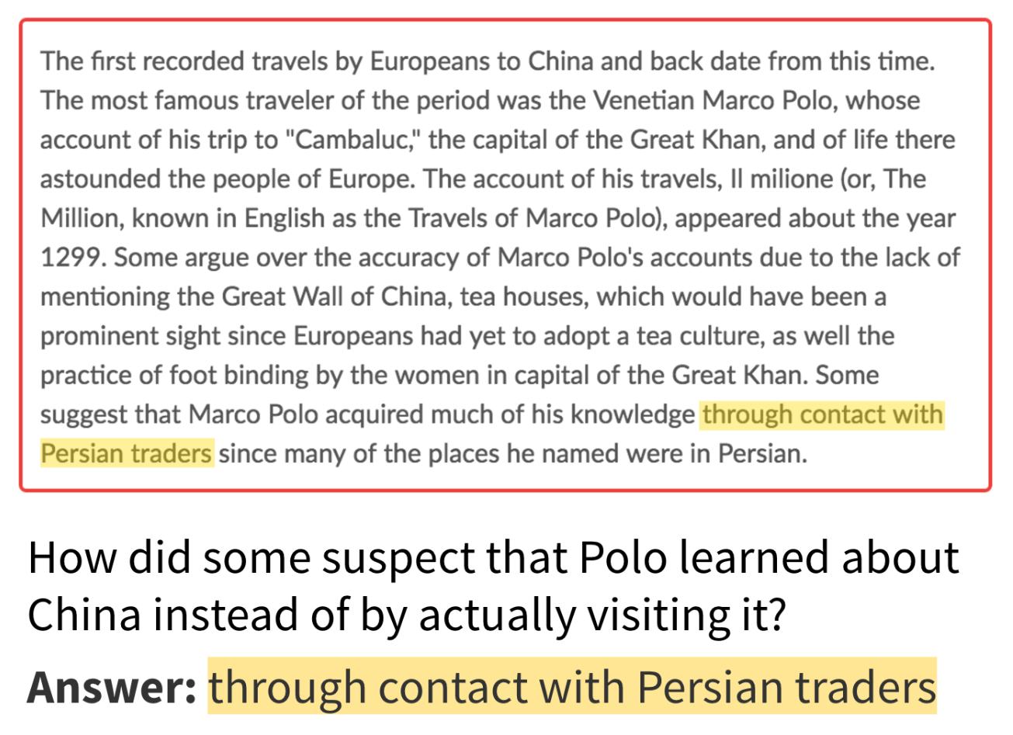
例子：阅读理解 SQuAD
Notes:
https://smerity.com/articles/2015/keras_qa.html

Slide 8
通用近似定理
由于优化算法和计算能力的限制，神经网络在实践中很难达到通用近似的能力。
  网络不能太复杂（参数太多）
如何提高网络能力
  局部连接
  权重共享
  汇聚操作
  ？
外部记忆
注意力
Notes:
简单循环神经网络存在长期依赖问题
（ LSTM网络）引入一个近似线性依赖的记忆单元来存储远距离的信息。
记忆单元的存储能力和其大小相关。如果增加记忆单元的大小，网络的参数也随之增加。

Slide 9
大脑中的注意力
人脑每个时刻接收的外界输入信息非常多，包括来源于视觉、听觉、触觉的各种各样的信息。
但就视觉来说，眼睛每秒钟都会发送千万比特的信息给视觉神经系统。
人脑通过注意力来解决信息超载问题。

Slide 10
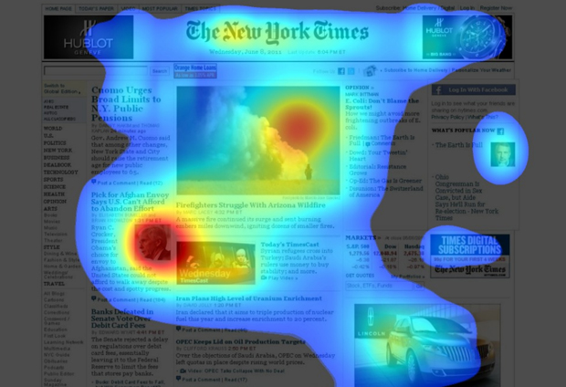
注意力示例

Slide 11
注意力示例
当一个人在吵闹的鸡尾酒会上和朋友聊天时，尽管周围噪音干扰很多，他还是可以听到朋友的谈话内容，而忽略其他人的声音。
同时，如果未注意到的背景声中有重要的词（比如他的名字），他会马上注意到。
鸡尾酒会效应

Slide 12
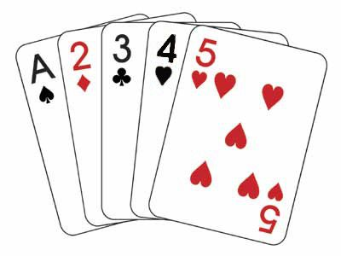
注意力实验
所有黑色牌的数字之和为多少？

Slide 13
如何实现？
自下而上
自上而下
汇聚（pooling）
会聚（focus）

Slide 14
人工神经网络中的注意力机制

Slide 15
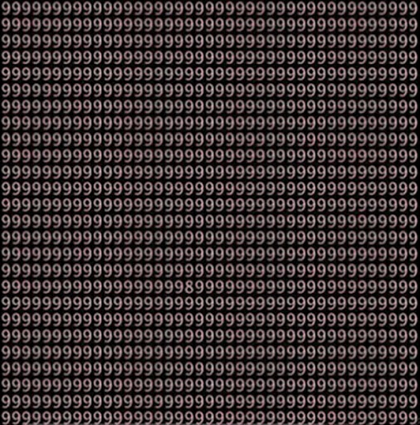



问题
$$q$$
$$a$$
Try to find 8 less than 8 seconds

Slide 16
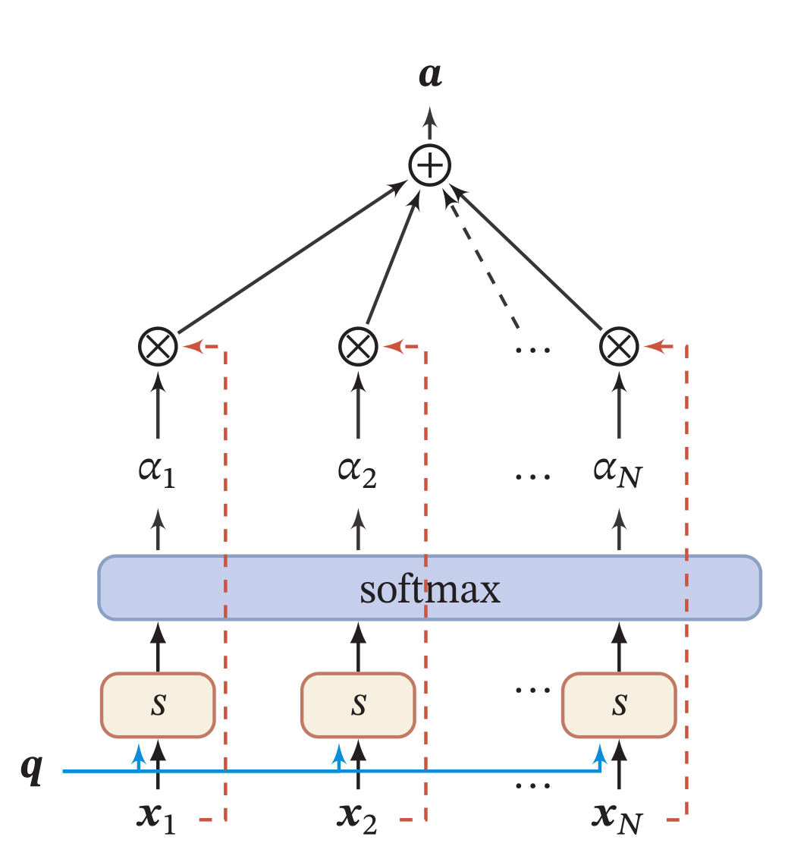
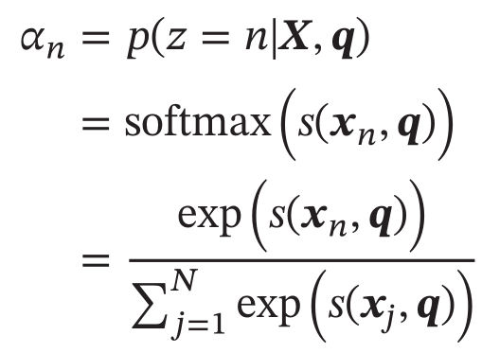
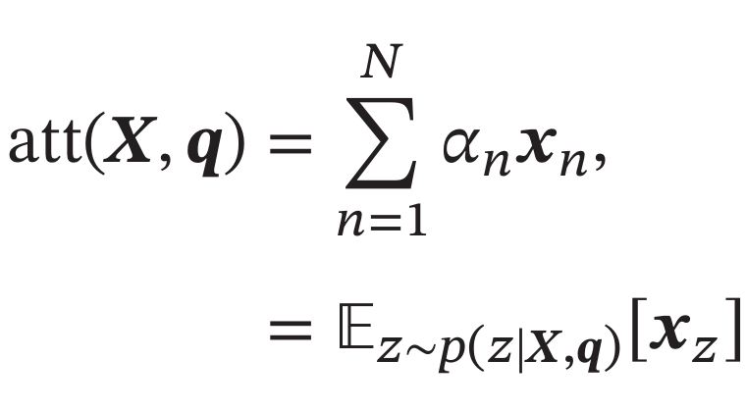


注意力模型
软性注意力机制（soft attention mechanism）
注意力机制可以分为两步
  计算注意力分布$α$，
  根据α来计算输入信息的加权平均。
$s(x_{n},q)$ 打分函数

Slide 17
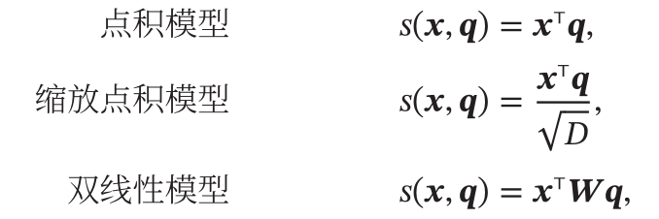
注意力打分函数$s(x_{n},q)$

Slide 18
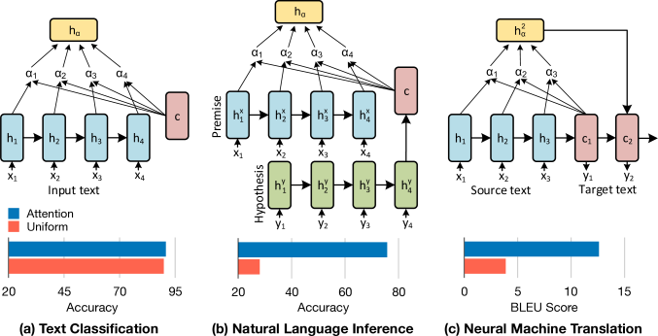
一些常见的注意力
https://www.groundai.com/project/attention-interpretability-across-nlp-tasks/1

Slide 19
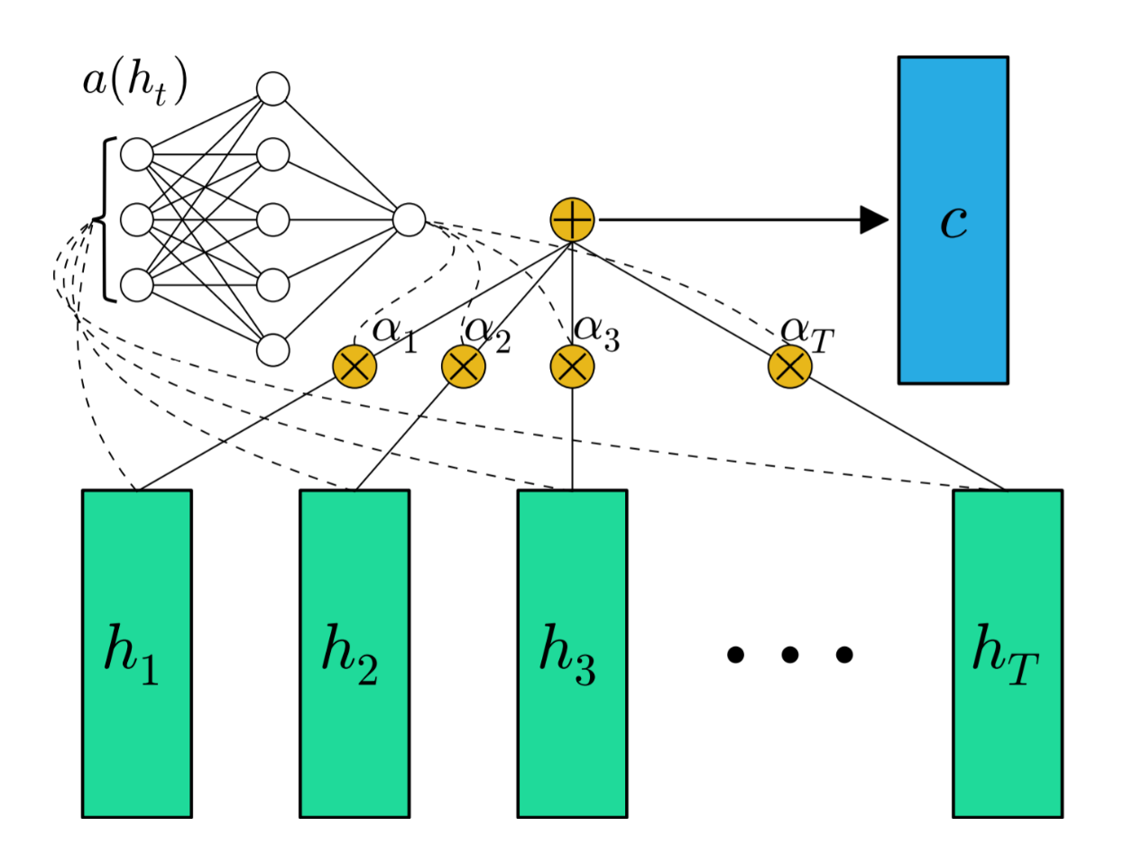
注意力模型
文本分类
https://colinraffel.com/publications/iclr2016feed.pdf

Slide 20
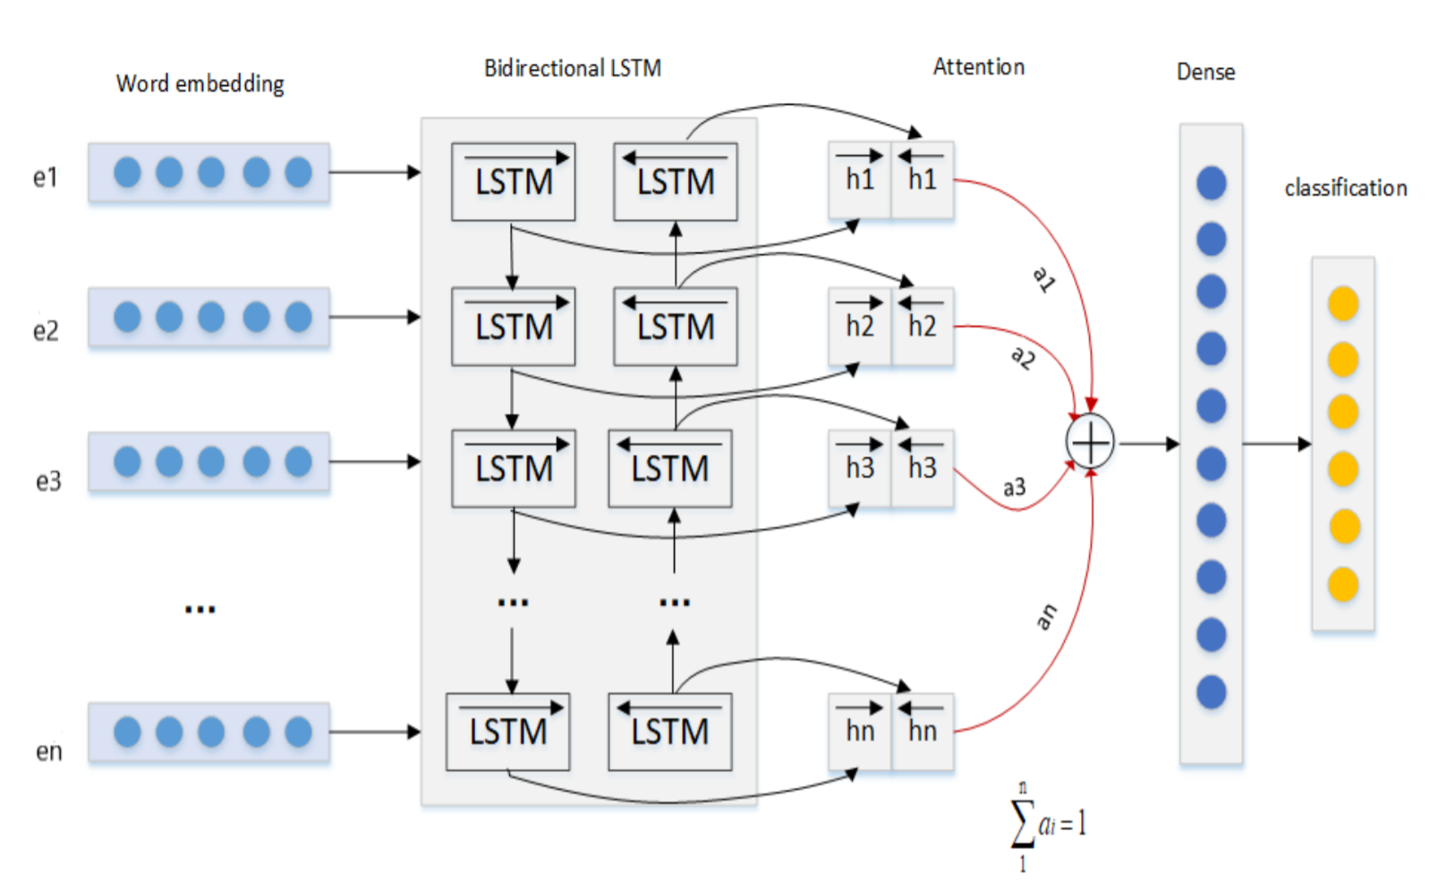
注意力模型
文本分类
http://implicitemotions.wassa2018.com/paper/7.pdf

Slide 21
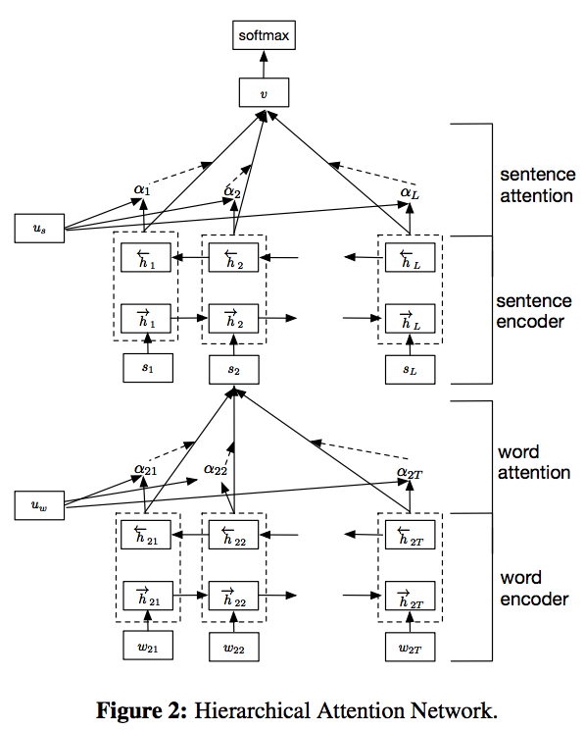
注意力模型
文本分类
https://www.cs.cmu.edu/~diyiy/docs/naacl16.pdf

Slide 22
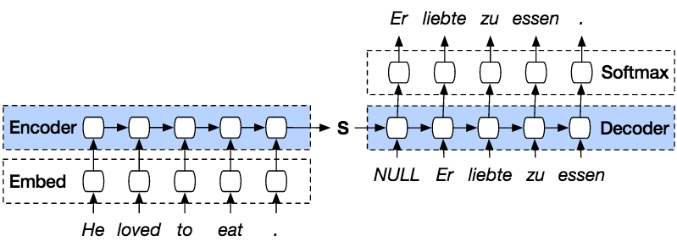
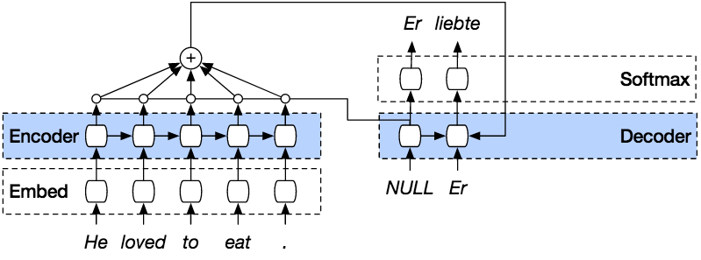
机器翻译
https://medium.com/@gautam.karmakar/attention-for-neural-connectionist-machine-translation-b833d1e085a3

Slide 23
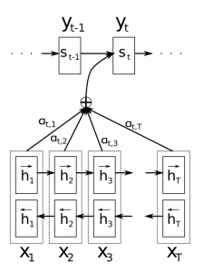
机器翻译

Slide 24
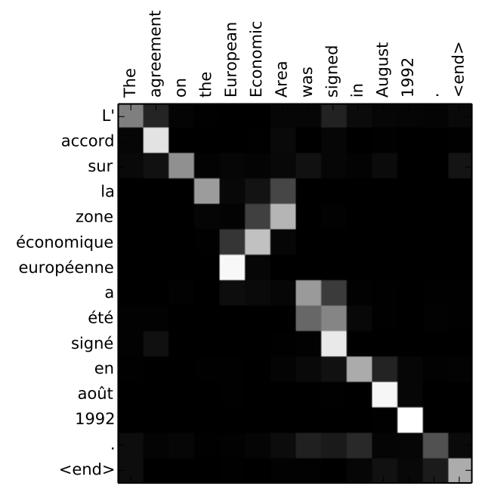
机器翻译

Slide 25
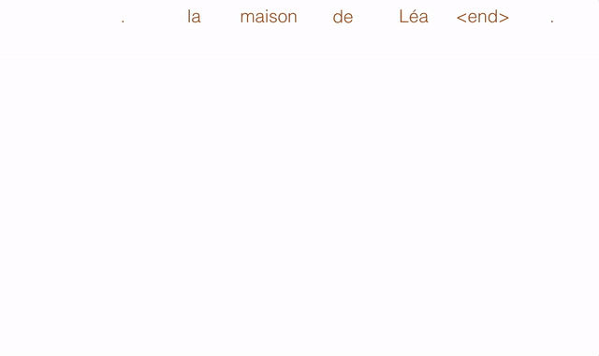
机器翻译
https://mchromiak.github.io/articles/2017/Sep/12/Transformer-Attention-is-all-you-need/#.W90QB5Mzabg

Slide 26
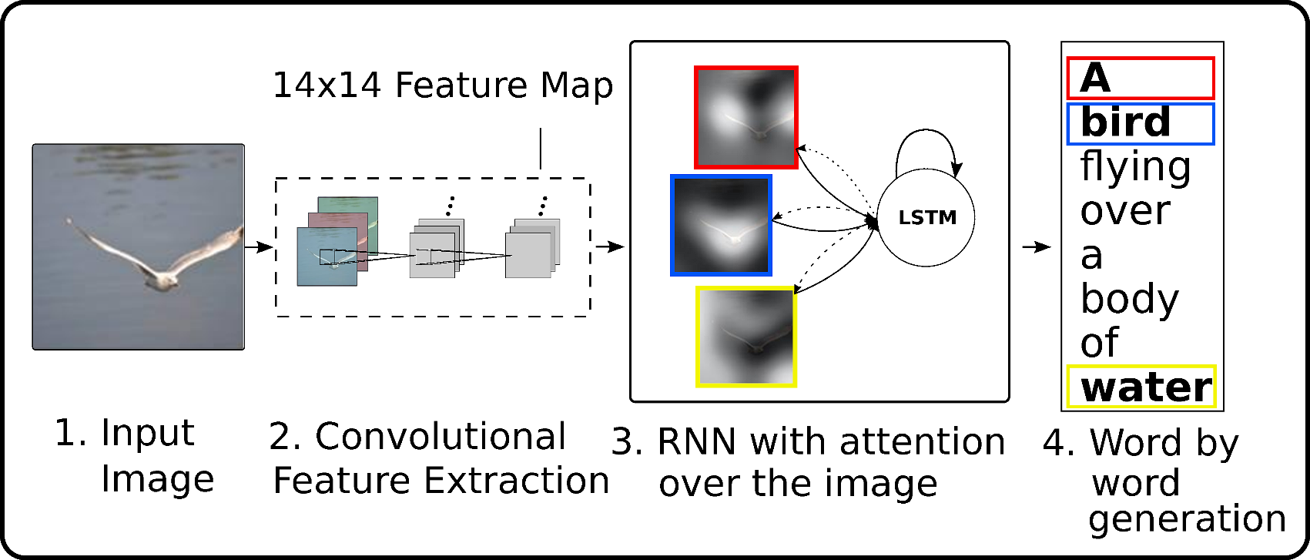
Image Caption
http://kelvinxu.github.io/projects/capgen.html

Slide 27
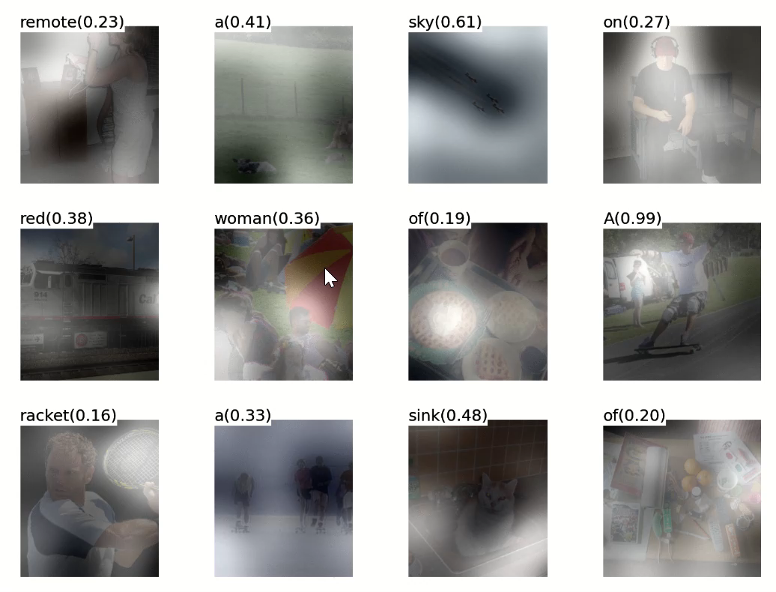
Image Caption
http://kelvinxu.github.io/projects/capgen.html

Slide 28
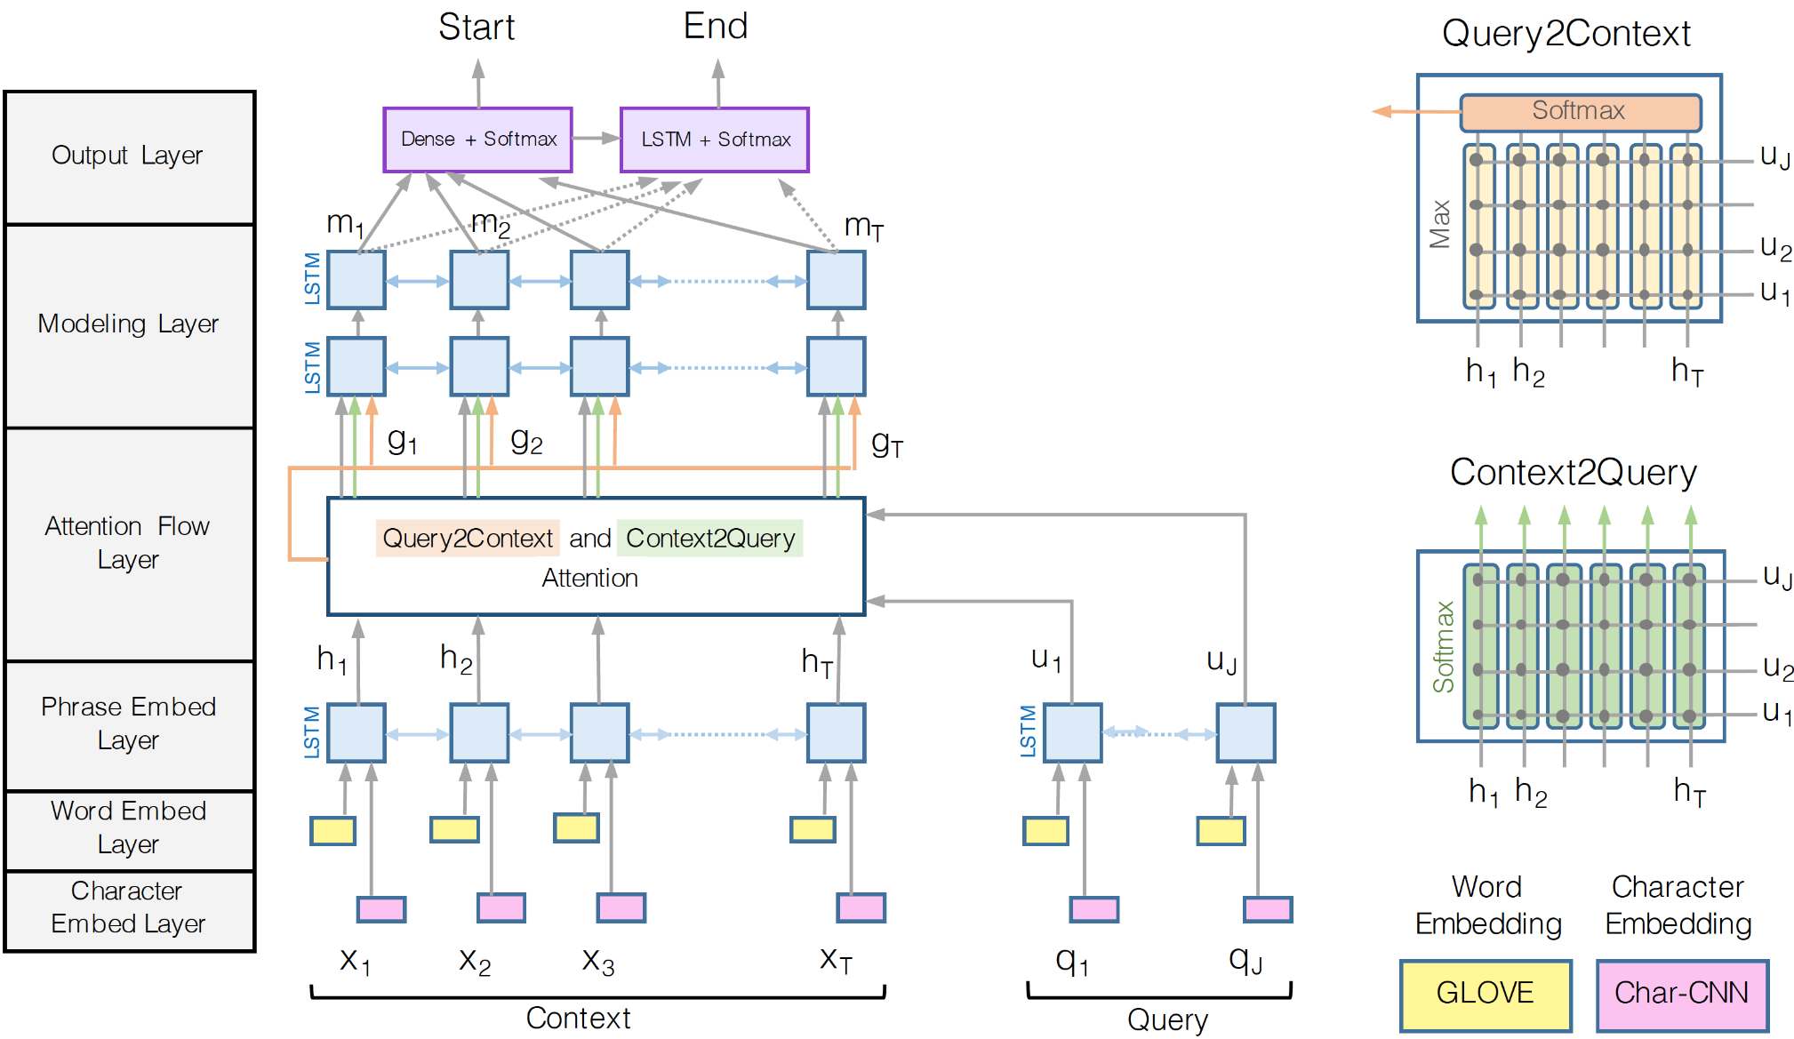
阅读理解
https://allenai.github.io/bi-att-flow/

Slide 29
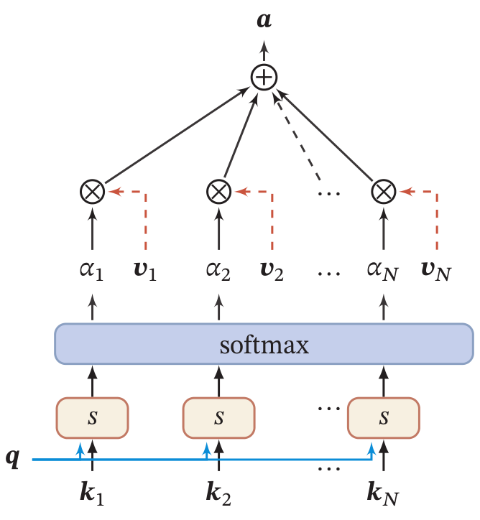
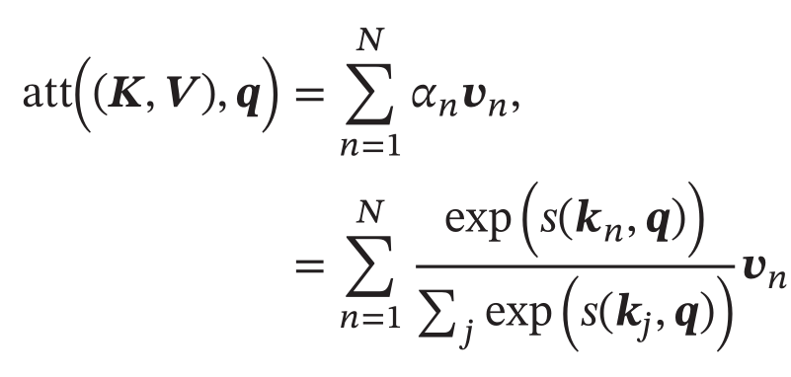
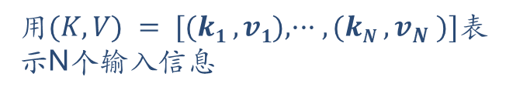
注意力机制的变体
硬性注意力（hard attention）
键值对注意力（ key-value pair attention）
用$(K,V) = [(k1 ,v1),··· ,(kN ,v_{N} )]$表示N个输入信息

Slide 30


注意力机制的变体
多头注意力（multi-head attention）
  利用多个查询 $Q = [q_{1} ,⋯,q_{M} ]$，来并行地从输入信息中选取多组信息．每个注意力关注输入信息的不同部分．
结构化注意力（structural attention）

Slide 31
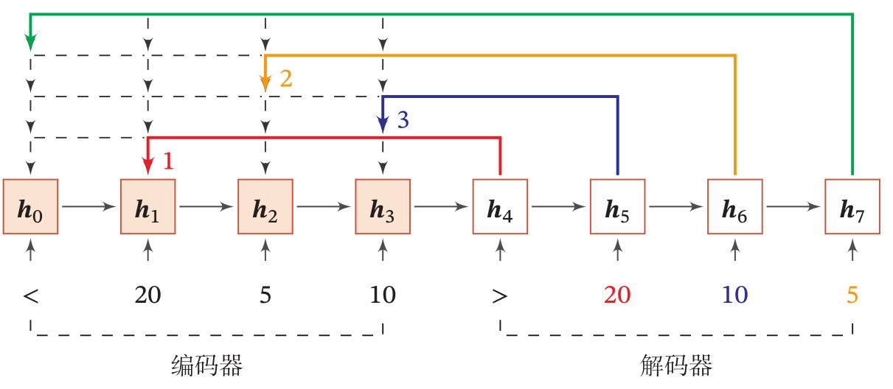
指针网络（ pointer network）
我们可以只利用注意力机制中的第一步，将注意力分布作为一个软性的指针（pointer）来指出相关信息的位置。

Slide 32
自注意力模型

Slide 33
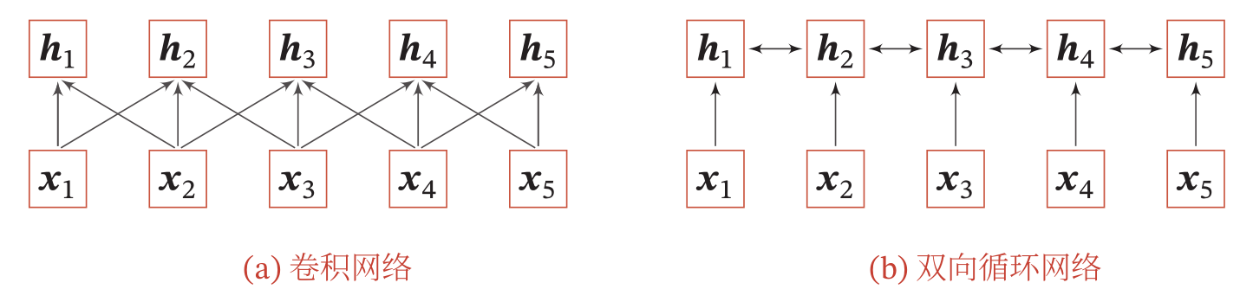
自注意力模型
当使用神经网络来处理一个变长的向量序列时，我们通常可以使用卷积网络或循环网络进行编码来得到一个相同长度的输出向量序列。
只建模了输入信息的局部依赖关系

Slide 34
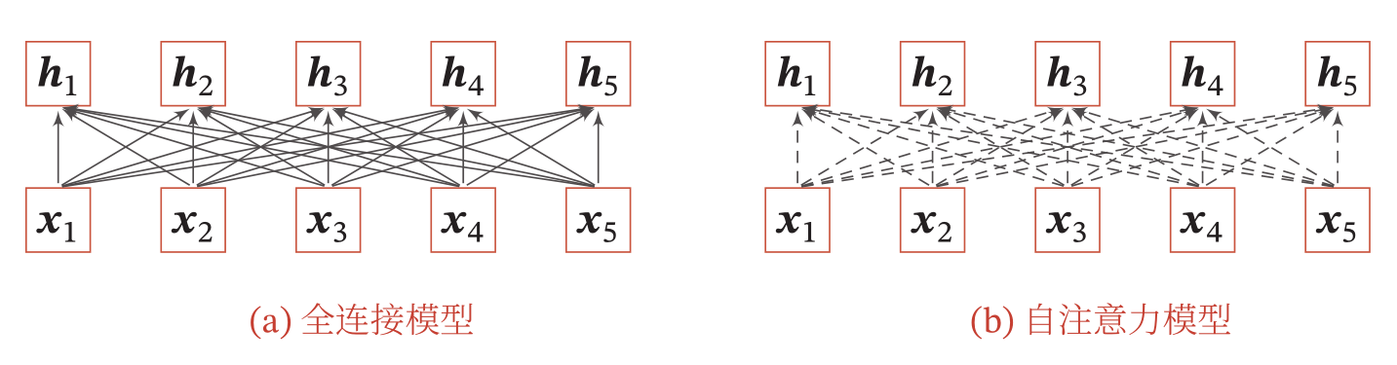

自注意力模型
如何建立非局部（Non-local）的依赖关系
  全连接？
无法处理变长问题
连接权重$α_{ij}$由注意力机制动态生成

Slide 35
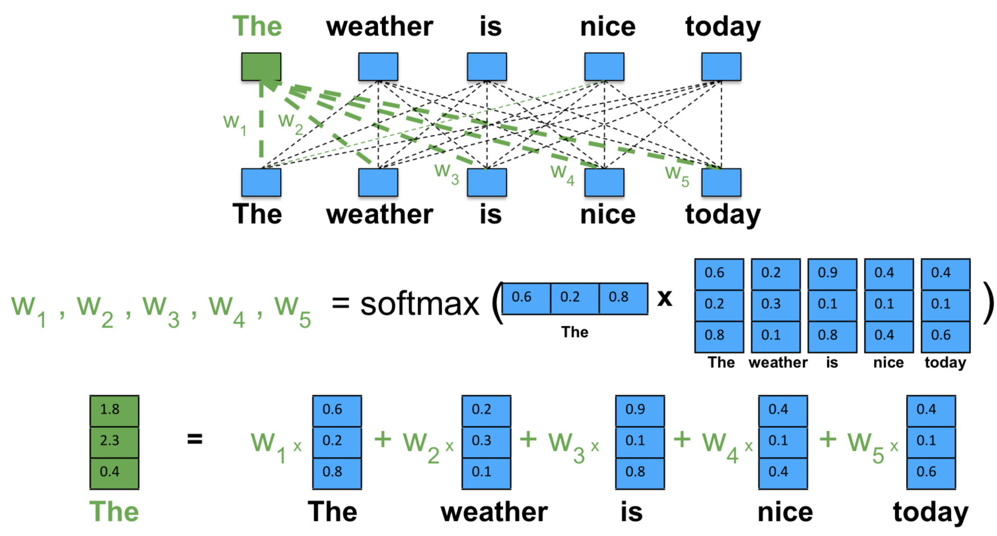
自注意力示例
图片来源：http://fuyw.top/NLP_02_QANet/

Slide 36
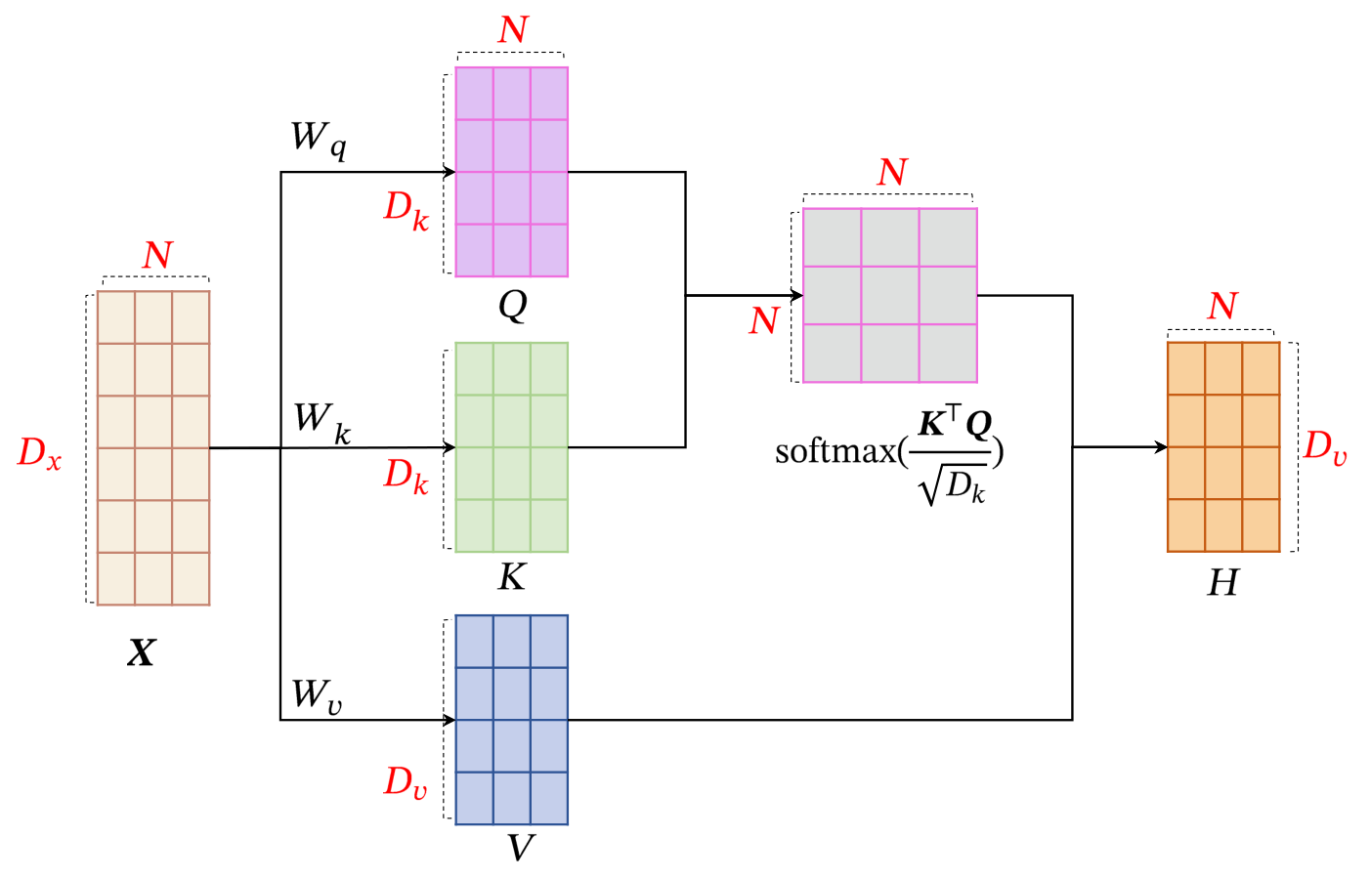
QKV模式（Query-Key-Value）

Slide 37
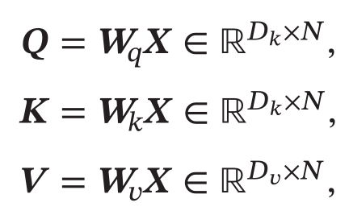
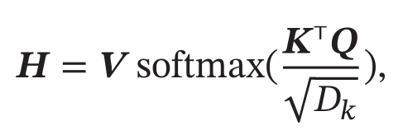


自注意力模型
输入序列为$X = [x_{1} ,··· ,x_{N}] ∈ R^{D_{x}×N}$
首先生成三个向量序列
计算$h_{n}$
如果使用缩放点积来作为注意力打分函数，输出向量序列可以简写为

Slide 38
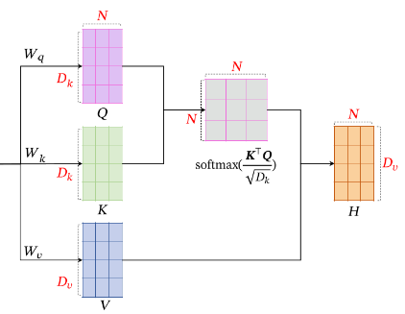

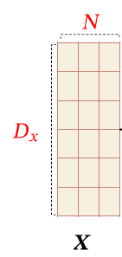

多头（multi-head）自注意力模型
$$W$$

Slide 39
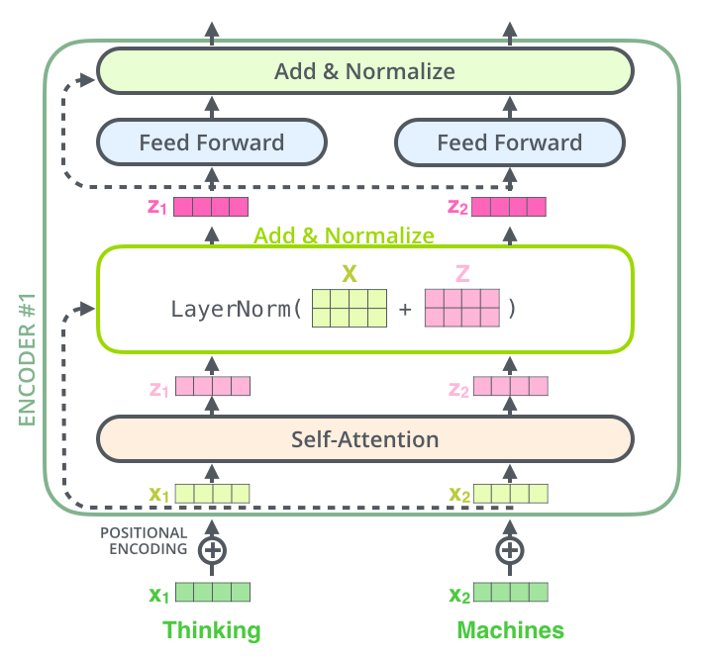
Transformer Encoder
图片来源：http://jalammar.github.io/illustrated-transformer/
仅仅自注意力还不够
其它操作
  位置编码
  层归一化
  直连边
  逐位的FNN

Slide 40
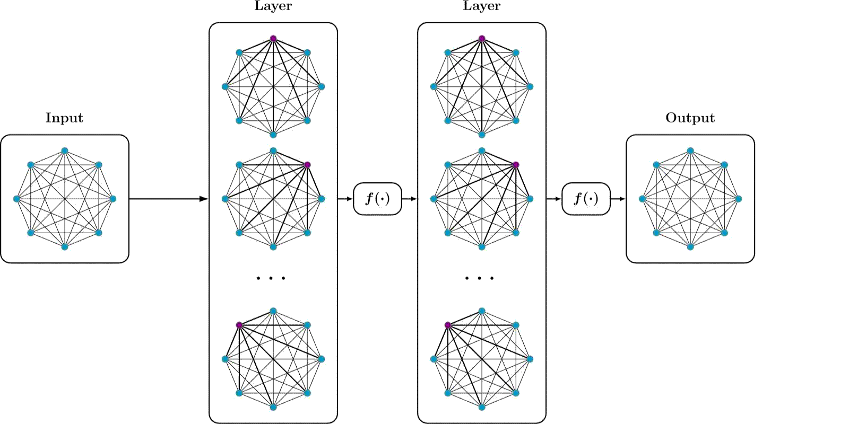
Transformer

Slide 41

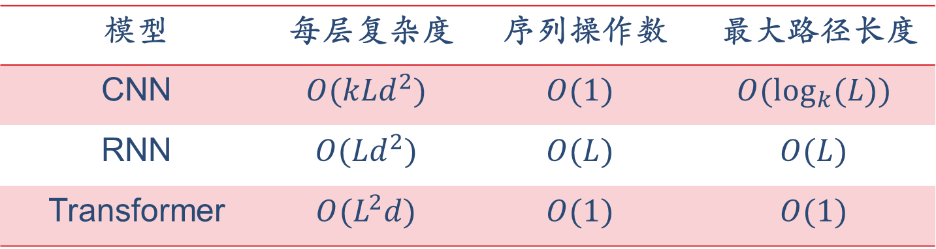
复杂度分析
模型 | 每层复杂度 | 序列操作数 | 最大路径长度
CNN | $$O(kLd^{2})$$ | $$O(1)$$ | $$O(\log_{k}(L))$$
RNN | $$O(Ld^{2})$$ | $$O(L)$$ | $$O(L)$$
Transformer | $$O(L^{2}d)$$ | $$O(1)$$ | $$O(1)$$
$k卷积$核大小 $L$序列长度 $d$维度

Slide 42
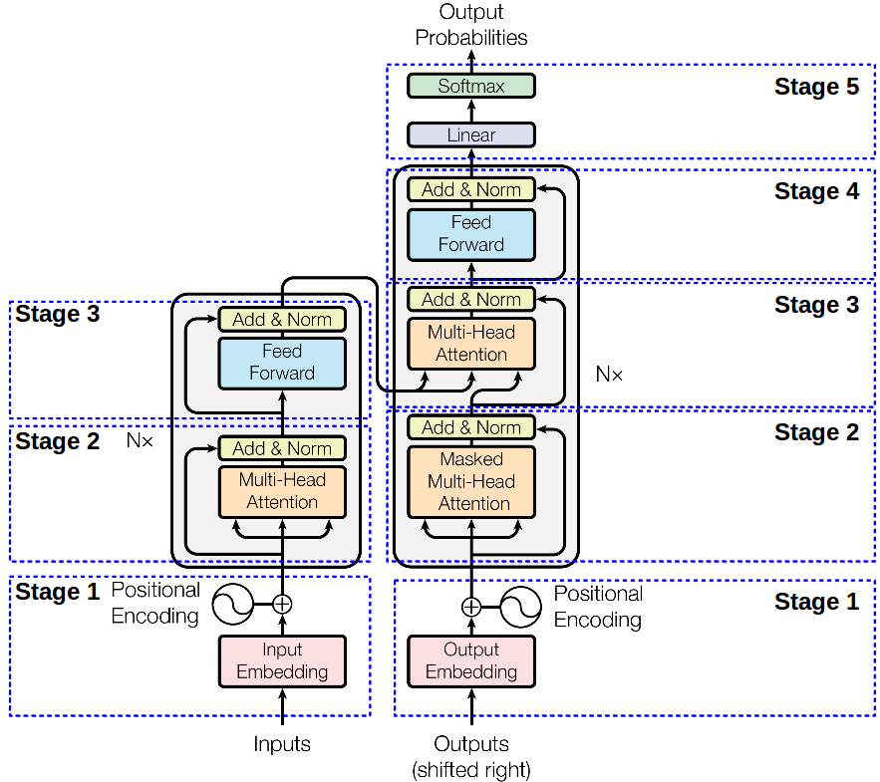
Transformer
https://mchromiak.github.io/articles/2017/Sep/12/Transformer-Attention-is-all-you-need/#.W90QB5Mzabg

Slide 43

Transformer
https://mchromiak.github.io/articles/2017/Sep/12/Transformer-Attention-is-all-you-need/#.W90QB5Mzabg

Slide 44
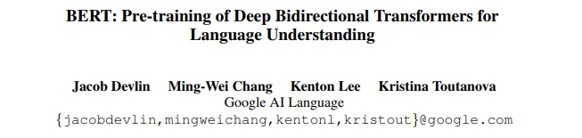
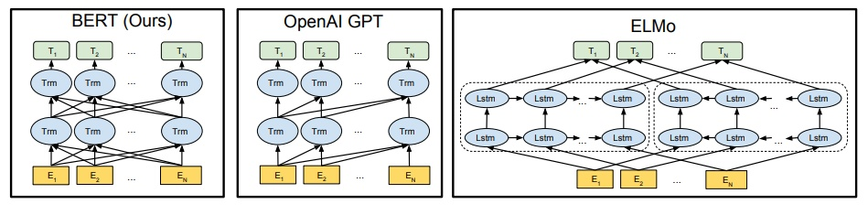
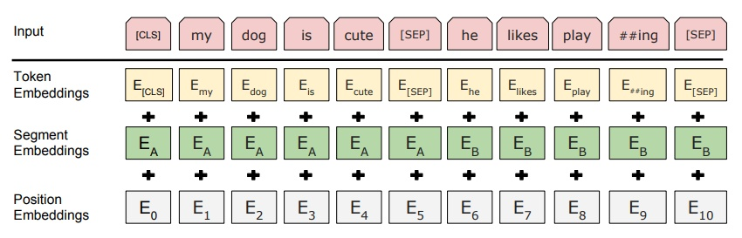

Slide 45
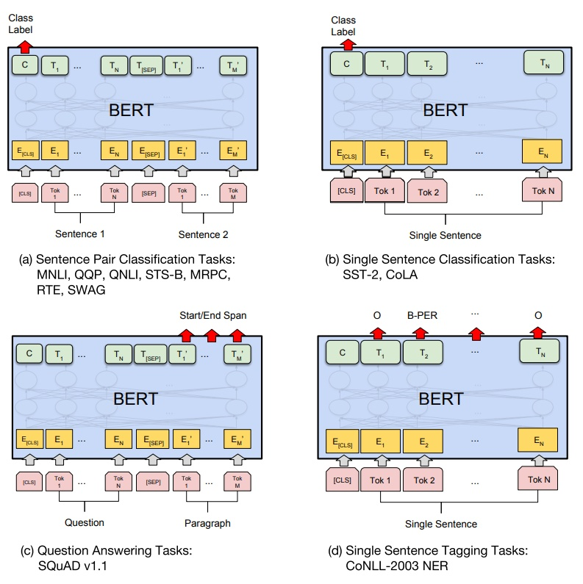

Slide 46
外部记忆

Slide 47
大脑中的记忆
记忆：外界信息在人脑中的内部表示
记忆过程
  工作记忆（短期记忆）
  情景记忆
  结构记忆（长期记忆）
特点：联想记忆（Associative Memory）

Slide 48
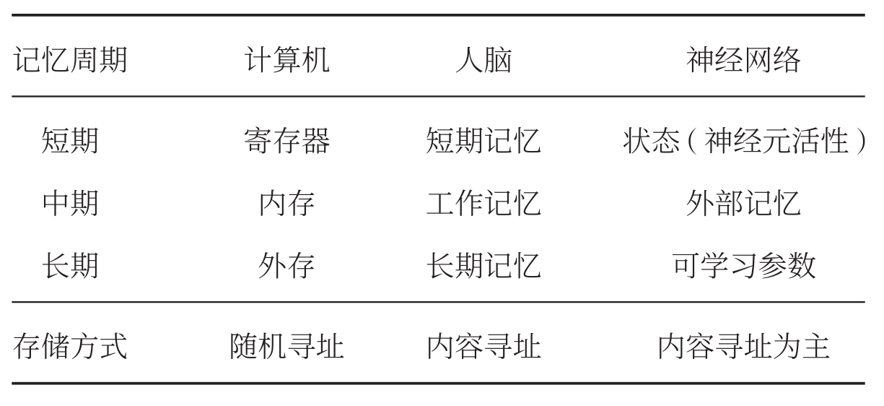
不严格的类比

Slide 49
记忆容量实验
请尽力记住所有的字母
E P G L A K S
L O D T M X H R U

Slide 50
结构化的外部记忆

Slide 51
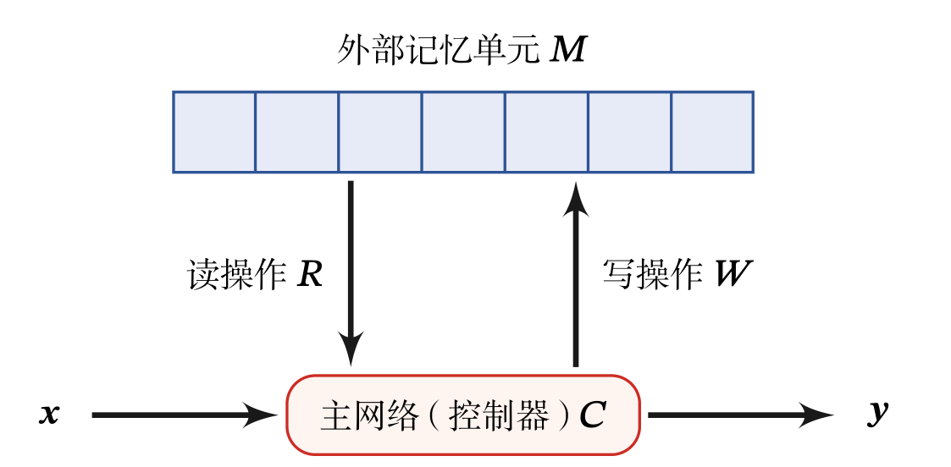
记忆网络（Memory Network）
记忆增强神经网络（Memory Augmented Neural Network）
  主网络
  外部记忆
  读写操作

Slide 52
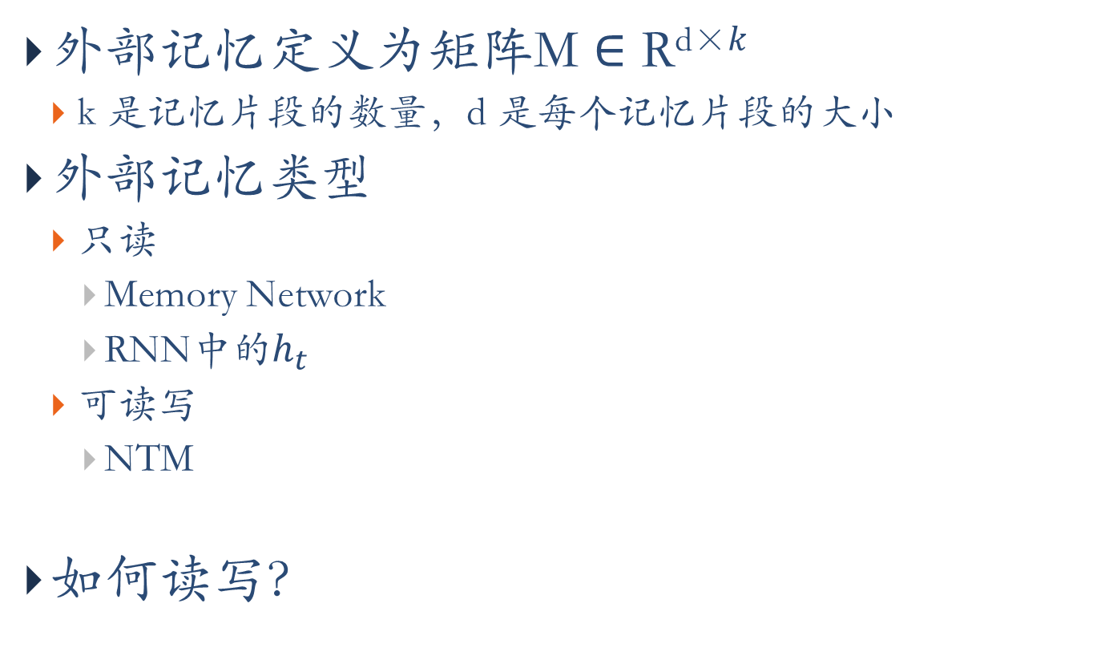
外部记忆
外部记忆定义为矩阵$\text{M}∈\text{R}\text{d}\text{×}k$
  k 是记忆片段的数量，d 是每个记忆片段的大小
外部记忆类型
  只读
    Memory Network
    RNN中的$h_{t}$
  可读写
    NTM
如何读写？
注意力机制

Slide 53
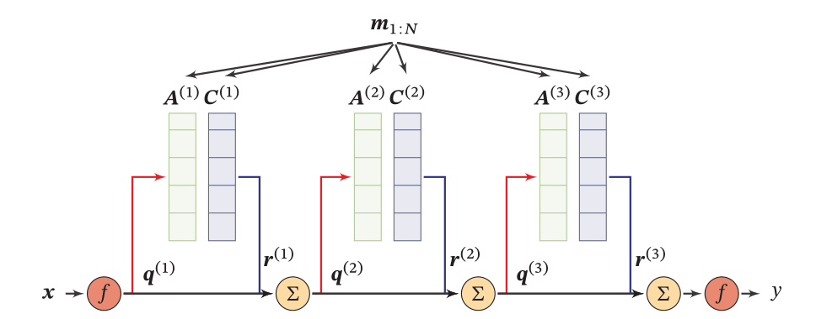
记忆网络
Sukhbaatar, S., Szlam, A., Weston, J., & Fergus, R. (2015). End-To-End Memory Networks, 1–11. http://arxiv.org/abs/1503.08895
外部记忆
输入
输出
主网络生成

Slide 54
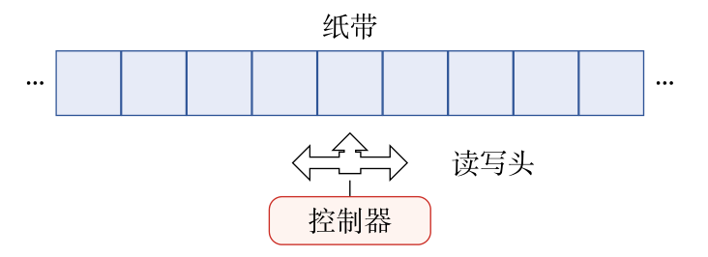
神经图灵机
图灵机
  一种抽象数学模型，可以用来模拟任何可计算问题。

Slide 55
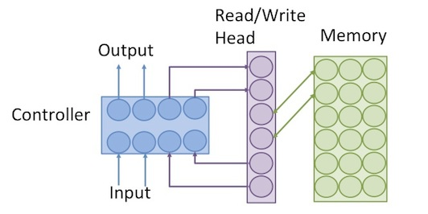
神经图灵机
组件
  控制器
  外部记忆
  读写操作
整个架构可微分
图片来源：http://cpmarkchang.logdown.com/posts/279710-neural-network-neural-turing-machine
Graves, A., Wayne, G., & Danihelka, I. (2014). Neural Turing Machines. Arxiv, 1–26. http://arxiv.org/abs/1410.5401

Slide 56

神经图灵机示例

Slide 57

Differentiable neural computers (DeepMind)

Slide 58
基于神经动力学的联想记忆

Slide 59


联想记忆
自联想
异联想

Slide 60

如何实现联想记忆？

Slide 61




Hopfield网络
神经网络作为一种记忆的存储和检索模型。
更新规则
同步更新

Slide 62

能量函数
在Hopfield网络中，我们给每个不同的网络状态定义一个标量属性，称为“能量”。
  Hopfield网络是稳定的，即能量函数经过多次迭代后会达到收敛状态。权重对称是一个重要特征，因为它保证了能量函数在神经元激活时单调递减，而不对称的权重可能导致周期性震荡或者混乱。

Slide 63

检索过程（联想记忆）
给定一个外部输入，网络经过演化，会达到某个稳定状态。
检索过程
  每个吸引点u都对应一个“管辖”区域。如果输入向量x落入这个区域，网络最终会收敛到u。
  吸引点可以看作是网络中存储的信息。

Slide 64


存储过程
信息存储是指将一组向量$X = [x_{1} ,··· ,x_{N}]$存储在网络中的过程。
  存储过程主要是调整神经元之间的连接权重，因此可以看做是一种学习过程。
  神经元i和j 之间的连接权重
  如果两个神经元经常同时激活，则它们之间的连接加强；如果经常不同时激活，则连接消失。
  类似于人脑的Hebbian法则

Slide 65
使用联想记忆增加网络容量
既然联想记忆具有存储和检索功能，我们可以利用联想记忆来增加网络容量。
和结构化的外部记忆相比，联想记忆具有更好的生物学解释性。
  Associative long short-term memory
  Using fast weights to attend to the recent past

Slide 66
知识点
注意力机制
  软性注意力
  多头注意力
  指针网络
  自注意力模型
记忆增强网络
  Memory Network
  NTM
  Hopfield网络

